Slide 1
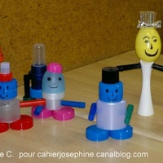
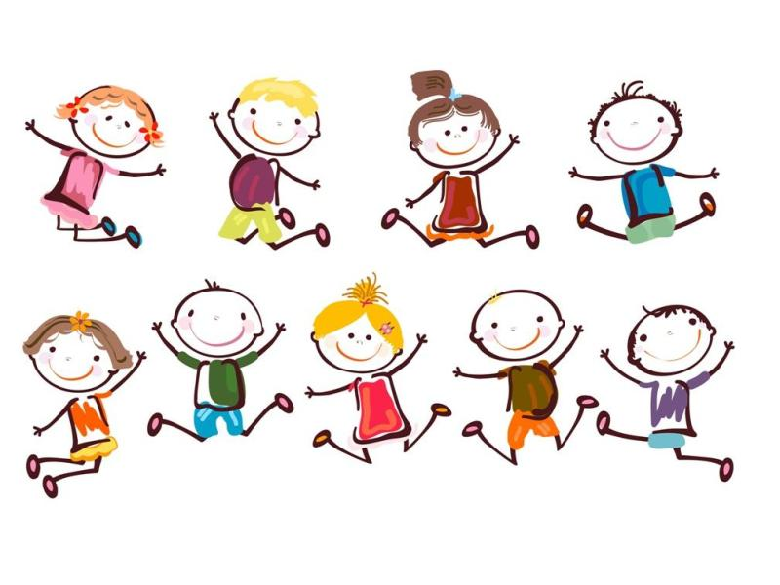
Janvier-fevrier
Maternelle ormeteau
GROUPE 1: Atelier des animaux en récup
GROUPE 2 : Multisports
GROUPE 3 : Ateliers danse
GROUPE 4: Ateliers instruments en récup
GROUPE 1: Multisports
GROUPE 2:Ateliers des animaux en récup
GROUPE 3: Ateliers chants
GROUPE 4 : Ateliers danse

